Slide 1

Правонарушение среди подростков.

Slide 2
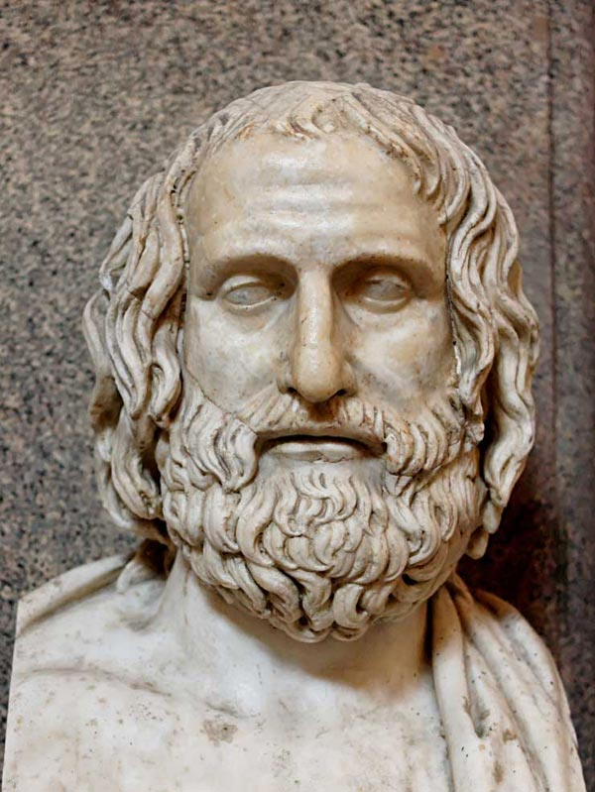
«Люди не хотят, чтобы ими управляли. Они хотят, чтобы их вели вперёд»
Софокл

Slide 3
Правонарушение — это виновное поведение праводееспособного лица, которое противоречит предписаниям норм права, причиняет вред другим лицам и влечет за собой юридическую ответственность.

Slide 4
Виды правонарушений:
Все правонарушения принято подразделять на две группы: проступки и преступления (самые тяжелые правонарушения).
Проступки могут быть трудовыми, дисциплинарными, административными и гражданскими (деликтными).
Под преступлениями понимают, как правило, уголовные преступления, то есть деяния, нарушающие уголовный закон. Они могут различаться по категории тяжести.
В зависимости от вида правонарушения выделяют соответствующую ответственность — уголовную, административную, гражданскую.

Slide 5
Правонарушение
проступок преступление

Slide 6

Работа с анкетой
«Правонарушение среди подростков»

Slide 7
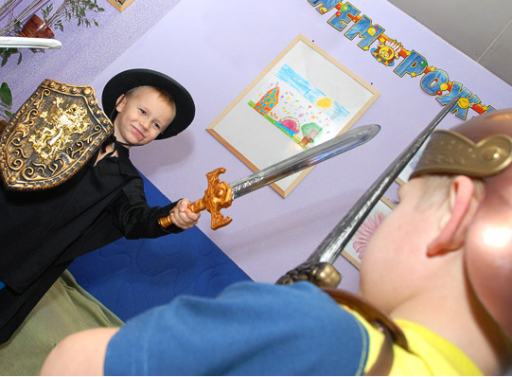
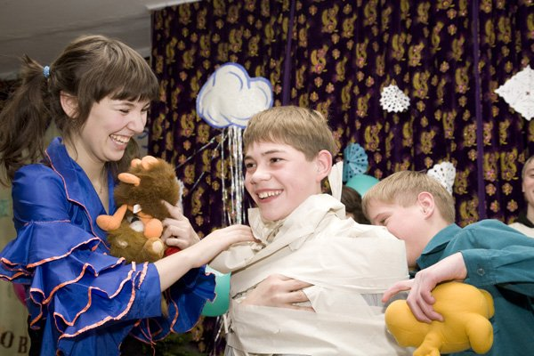
Разыгрывание ситуаций

Slide 8
Составление памятки
«Как не допустить правонарушение?»
Веди себя так, как хочешь, чтобы относились к тебе.
Организация свободного времени отдыха (посещение кружков, секций, занятие любимым делом)
Не общаться с сомнительными компаниями (пояснение с какими компаниями и почему)
Если что-то произошло обязательно рассказать об этом взрослым
Помнить, что за все свои поступки всегда будет ответственность

Slide 9

Итог мероприятия:
Что такое правонарушение?
К чему может привести правонарушение?
Как не допустить правонарушение?
Несет ли несовершеннолетний ответственность за правонарушение?

